Slide 1
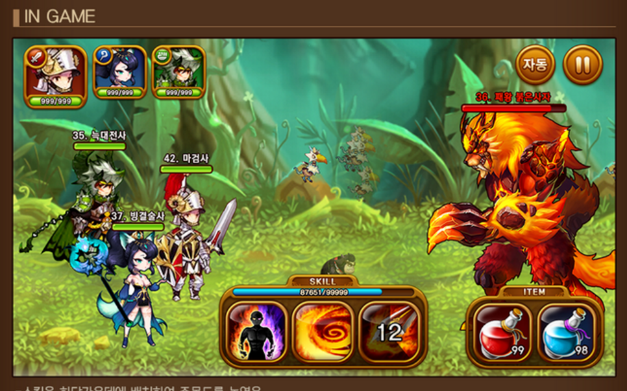
전투자료

Slide 2
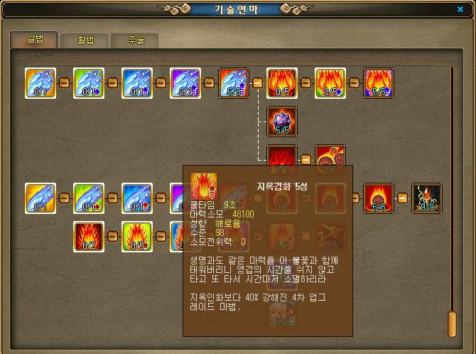
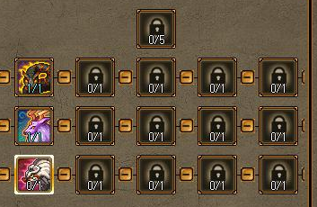
스킬트리 자료

Slide 3
스킬트리 자료
http://cafe.naver.com/l2mobile/1519606
린2 스킬트리

Slide 4
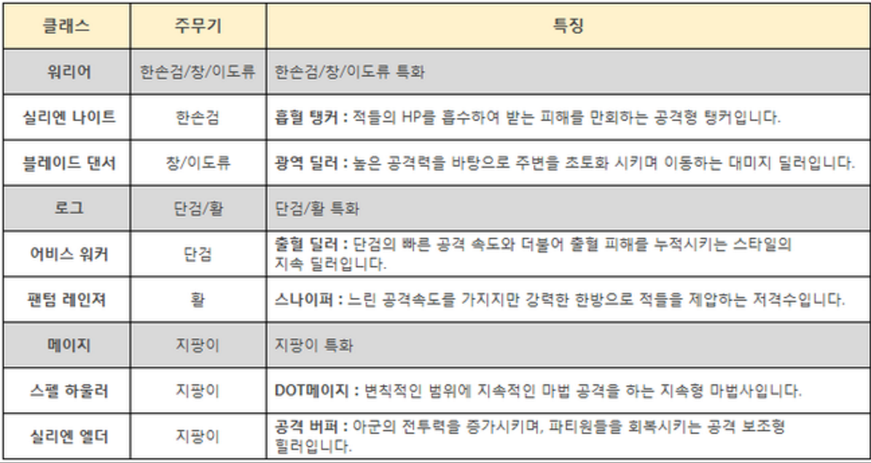
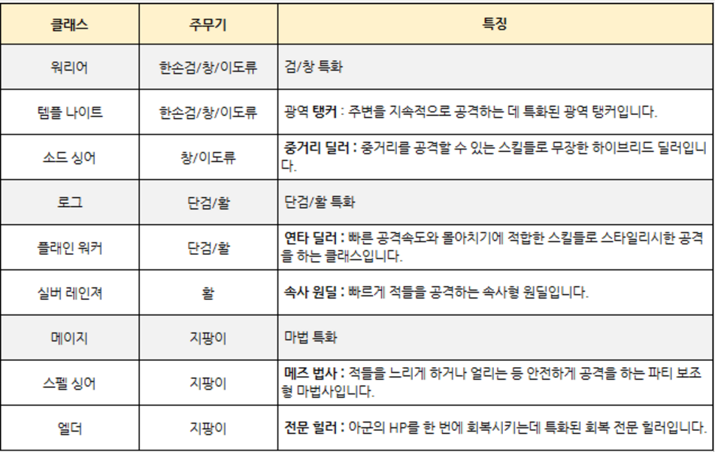
전직 자료
http://cafe.naver.com/l2mobile/132978
린2 클래스계보도

Slide 5
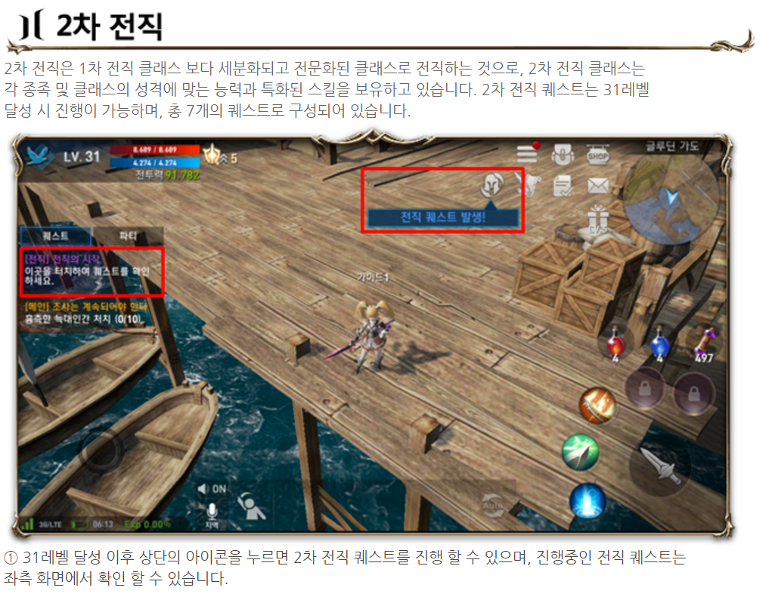
전직 자료
http://cafe.naver.com/l2mobile/132939

